Slide 1

Tema 8
8.7 – Formularios – Parte 7

Slide 2
Reactive forms – Modelo con anidamiento
¿Qué deberíamos hacer si tuviésemos un objeto que a su vez se compone de otros objetos?
Por ahora nuestro formulario es así:
this.formulario = new FormGroup({
nombre: new FormControl('', [Validators.required, Validators.minLength(5)]),
apellido: new FormControl('', Validators.required),
correo: new FormControl('', [Validators.required,
Validators.pattern('[a-z0-9._%+-]+@[a-z0-9.-]+\.[a-z]{2,3}$')])
});
Que se correspondería con un objeto del modelo como este:
usuario = {
nombre: 'Javier',
apellido: 'Gomez',
correo: 'jav-jav@yahoo.es'
};

Slide 3
Reactive forms – Modelo con anidamiento
Pero ¿qué tal si ahora lo modificamos como sigue?
usuario = {
nombreCompleto: {
nombre: 'Javier', apellido: 'Gomez'
},
correo: 'jav-jav@yahoo.es'
};
Entonces tendríamos que cambiar la definición del formulario de esta manera (Notad la anidación de objetos FormGroup) :
this.formulario = new FormGroup({
nombreCompleto: new FormGroup({
nombre: new FormControl('', [Validators.required, Validators.minLength(5)]),
apellido: new FormControl('', Validators.required)
}),
correo: new FormControl('', [ Validators.required,
Validators.pattern('[a-z0-9._%+-]+@[a-z0-9.-]+\.[a-z]{2,3}$')])
});

Slide 4
Reactive forms – Modelo con anidamiento
Ahora: aplicad los cambios anteriores.
Para ello, cread 2 interfaces relacionadas:
nombre-completo.ts
export interface NombreCompleto {
nombre: string;
apellido: string;
}
___
usuario.ts
import {NombreCompleto} from './nombre-completo';
export interface Usuario {
nombreCompleto: NombreCompleto;
correo: string;
}
Utilizad Usuario en reactive.component.ts

Slide 5
Reactive forms – Modelo con anidamiento
Y en el HTML aquí la cosa es algo más compleja. Nuestro formulario tiene una estructura como sigue:
<form [formGroup]="formul" (submit)="guardar()">
<div>
<div class="form-group row">
<label for="nombre" class="col-2 col-form-label">Nombre</label>
...
</div>
<div class="form-group row">
<label for="apellido" class="col-2 col-form-label">Apellido</label>
...
</div>
</div>
...
Notad que los DIV del nombre y del apellido están englobados en otro DIV, el cual no tiene atributos ni clases (es el que está justo debajo de la etiqueta <form>).

Slide 6
Reactive forms – Modelo con anidamiento
Pues bien, en este DIV hemos de establecer el atributo formGroupName y proporcionarle como valor el nombre de la propiedad de formulario que en lugar de ser un tipo primitivo es un Object, que en nuestro caso se llama nombreCompleto:
<form [formGroup]="formul" (submit)="guardar()">
<div formGroupName="nombreCompleto">
<div class="form-group row">
<label for="nombre" class="col-2 col-form-label">Nombre</label>
...
</div>
<div class="form-group row">
<label for="apellido" class="col-2 col-form-label">Apellido</label>
...
</div>
</div>
...

Slide 7
Reactive forms – Modelo con anidamiento
Para el tema del feedback también hemos de hacer cambios, pues ahora el acceso a nombre y al apellido no es directo.
Notad que ahora cambia la sintaxis para los IF’s que muestran el feedback, pues se debe utilizar el método get() y no el array controls!!!
...
<div class="alert alert-danger"
*ngIf="!formulario.get('nombreCompleto.nombre').valid && (formulario.get('nombreCompleto.nombre').touched || formulario.get('nombreCompleto.nombre').dirty)">
<div *ngIf="formulario.get('nombreCompleto.nombre').errors?.required">
El campo es obligatorio
</div>
<div *ngIf="formulario.get('nombreCompleto.nombre').errors?.minlength">
El campo debe tener 5 caracteres como mínimo
</div>
</div>
...

Slide 8
Reactive forms – Modelo con anidamiento
Ahora: aplicad el cambio para el apellido y el correo, teniendo en cuenta que el correo no está afectado por la propiedad nombreCompleto.
Comprobar que el envío del formulario funciona sin problemas.

Slide 9
Reactive forms – Datos por defecto
¿Y cómo se rellenaría un formulario con datos por defecto (de nuestro modelo de datos) cuando es un objeto de objetos como el caso anterior?
Fácil, aunque pesado de hacer si fuesen muchos campos:
...
this.formulario = new FormGroup({
nombreCompleto: new FormGroup({
nombre: new FormControl(this.usuario.nombreCompleto.nombre, [Validators.required, Validators.minLength(5)]),
apellido: new FormControl(this.usuario.nombreCompleto.apellido, Validators.required)
}),
correo: new FormControl(this.usuario.correo, [ Validators.required,
Validators.pattern('[a-z0-9._%+-]+@[a-z0-9.-]+\.[a-z]{2,3}$')])
});
...

Slide 10
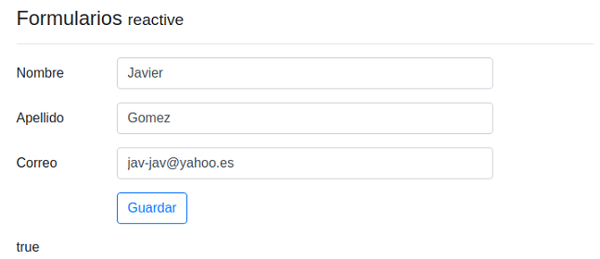
Reactive forms – Datos por defecto
Comprobamos que carga los valores por defecto:

Slide 11
Reactive forms – Datos por defecto
Hay una manera mucho más conveniente de realizar lo anterior.
Por un lado, dejamos las instanciaciones de FormGroup con la cadena vacía para el primer parámetro, y por otro, utilizamos el método setValue():
...
this.formulario = new FormGroup({
nombreCompleto: new FormGroup({
nombre: new FormControl('', [Validators.required, Validators.minLength(5)]),
apellido: new FormControl('', Validators.required)
}),
correo: new FormControl('', [ Validators.required,
Validators.pattern('[a-z0-9._%+-]+@[a-z0-9.-]+\.[a-z]{2,3}$')]),
});
this.formulario.setValue(this.usuario);
...

Slide 12
Reactive forms – Reset
¿Y cómo se haría un RESET de un formulario para que vuelva a tener sus valores por defecto (pristine)?
Por un lado, en el fichero reactive.component.ts nos creamos una función:
...
reiniciar() {
this.formulario.reset(this.usuario);
}
...

Slide 13
Reactive forms – Reset
Y por otro lado, en el HTML creamos un botón (junto al de guardar, para nuestro caso):
...
<div class="input-group col-md-8">
<button type="submit" class="btn btn-outline-primary">
Guardar
</button>
&nbsp;
<button (click)="reiniciar()" type="button" class="btn btn-outline-primary">
Reset
</button>
</div>
...

Slide 14
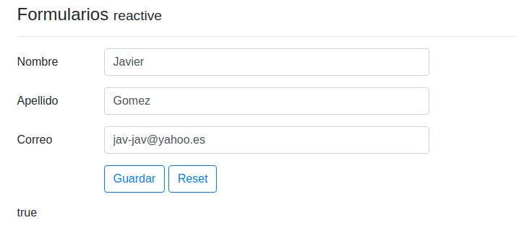
Reactive forms – Reset
Modificamos los valores originales del formulario y comprobamos que al pulsar el botón ‘Reset’ carga los valores por defecto:

Slide 15
Reactive forms – Propiedad tipo array
¿ Y si nuestro objeto usuario tiene una propiedad de tipo array?
Por el momento creamos un array de un único elemento para que el usuario indique sus aficiones:
...
usuario = {
nombreCompleto: {
nombre: 'Javier',
apellido: 'Gomez'
},
correo: 'jav-jav@yahoo.es',
aficiones: ['']
};
...

Slide 16
Reactive forms – Propiedad tipo array
¿ Y si nuestro objeto usuario necesita una propiedad de tipo array?
Supongamos que queremos almacenar las aficiones del usuario. Para ello vamos a crear un array, inicialmente de un único elemento:
...
usuario = {
nombreCompleto: {
nombre: 'Javier',
apellido: 'Gomez'
},
correo: 'jav-jav@yahoo.es',
aficiones: ['']
};
...

Slide 17
Reactive forms – Propiedad tipo array
Lo anterior requiere, por un lado, modificar la interfaz Usuario:
export interface Usuario {
nombreCompleto: NombreCompleto;
correo: string;
aficiones: string[];
}

Slide 18
Reactive forms – Propiedad tipo array
Y por otro lado, necesitamos indicar en la creación de formulario que se debe instanciar también un array, lo cual requiere el objeto FormArray :
...
this.formulario = new FormGroup({
nombreCompleto: new FormGroup({
nombre: new FormControl('', [Validators.required, Validators.minLength(5)]),
apellido: new FormControl('', Validators.required)
}),
correo: new FormControl('', [ Validators.required,
Validators.pattern('[a-z0-9._%+-]+@[a-z0-9.-]+\.[a-z]{2,3}$')]),
aficiones: new FormArray([
new FormControl('', Validators.required)
])
});
this.formulario.setValue(this.usuario);
...

Slide 19
Reactive forms – Propiedad tipo array
Lo anterior implica hacer un import de FormArray:
...
import { FormGroup, FormControl, Validators, FormArray } from '@angular/forms';
...
Y creamos la siguiente función, que se encargará de crear cada nuevo elemento del array cuando el usuario pulse sobre el botón "+Afición" (que crearemos a continuación):
...
nuevaAficion() {
(this.formulario.get('aficiones') as FormArray)
.push(new FormControl('', Validators.required));
}
...

Slide 20
Reactive forms – Propiedad tipo array
Ahora, en el HTML ponemos lo siguiente, justo debajo de cerrar el div del correo:
...
<div class="form-group row">
<label class="col-2 col-form-label">Aficiones</label>
<div class="col-md-8" formArrayName="aficiones">
<input *ngFor="let aficion of formulario.get('aficiones')['controls']; let i=index"
type="text" class="form-control" [formControlName]="i">
<button (click)="nuevaAficion()" type="button" class="btn btn-outline-secondary">+Afición</button>
</div>
</div>
...

Slide 21
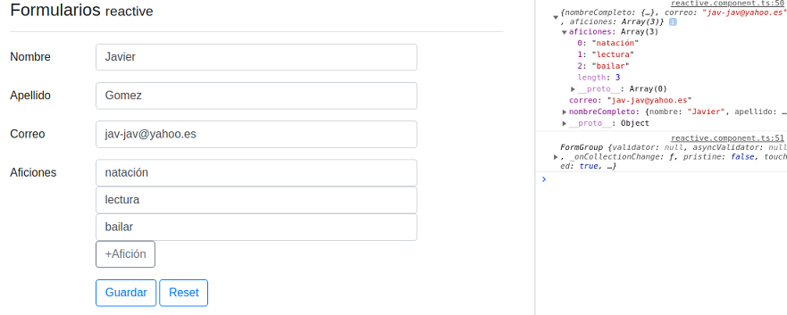
Reactive forms – Propiedad tipo array
Ahora probamos a crear dos o tres aficiones y comprobamos que llegan correctamente en la propiedad value:

